Slide 1

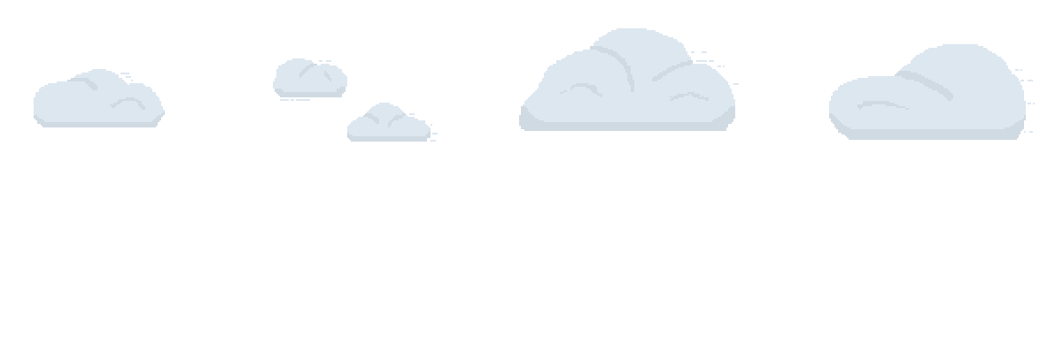
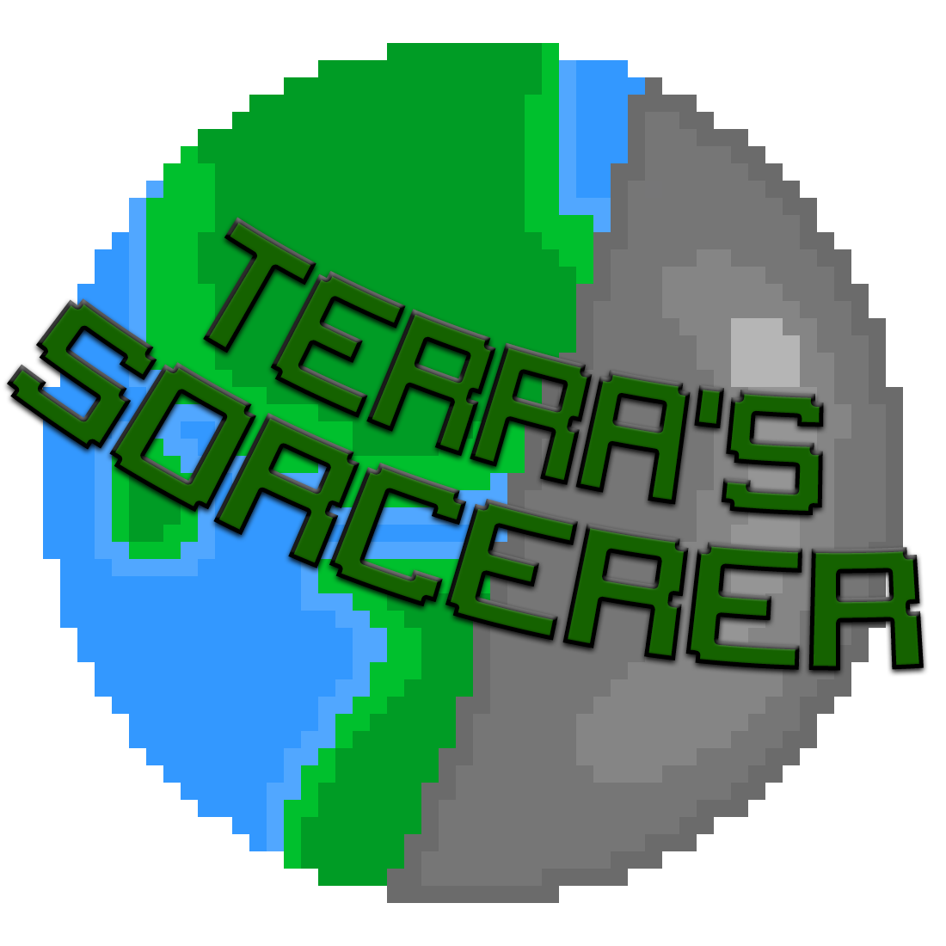

Projet de fin d’annee
Bachelor game design GD1B
Etpa rennes
Killian Brillet

Slide 2
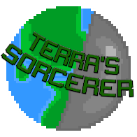

Synopsis et concept
Synopsis :
Notre héros, Chi, jeune mage de la terre se retrouve dans une aventure qu’il n’aurait jamais pensé vivre un jour. Kikai Teki, élu de la technologie est en train de conquérir toute la terre avec ses machines dans le seul et unique but de transformer la terre en une énorme machine. Afin de lui en empêcher, Chi devra affronter tout les généraux des robots et arriver jusqu’à Kikai pour lui faire entendre raison et restaurer la balance entre nature et technologie.
Game Concept :
Jeu de plateforme classique avec sauts, ennemis et obstacles mais…
Ajout de tir de projectile afin d’éliminer ses ennemis
Ajout d’une possibilité de créer une plateforme afin d’atteindre des endroits inaccessibles de manière classique, esquiver une ennemi etc…
Ajout d’une gestion de ressources : ici du mana. Ce mana permettra d’utiliser les deux capacités citées précédemment.

Slide 3
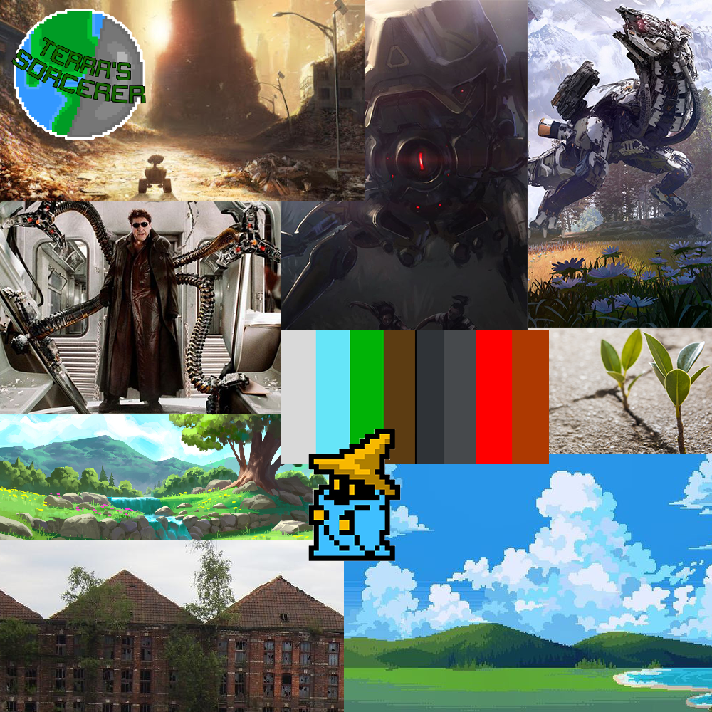
Moodboard

Slide 4

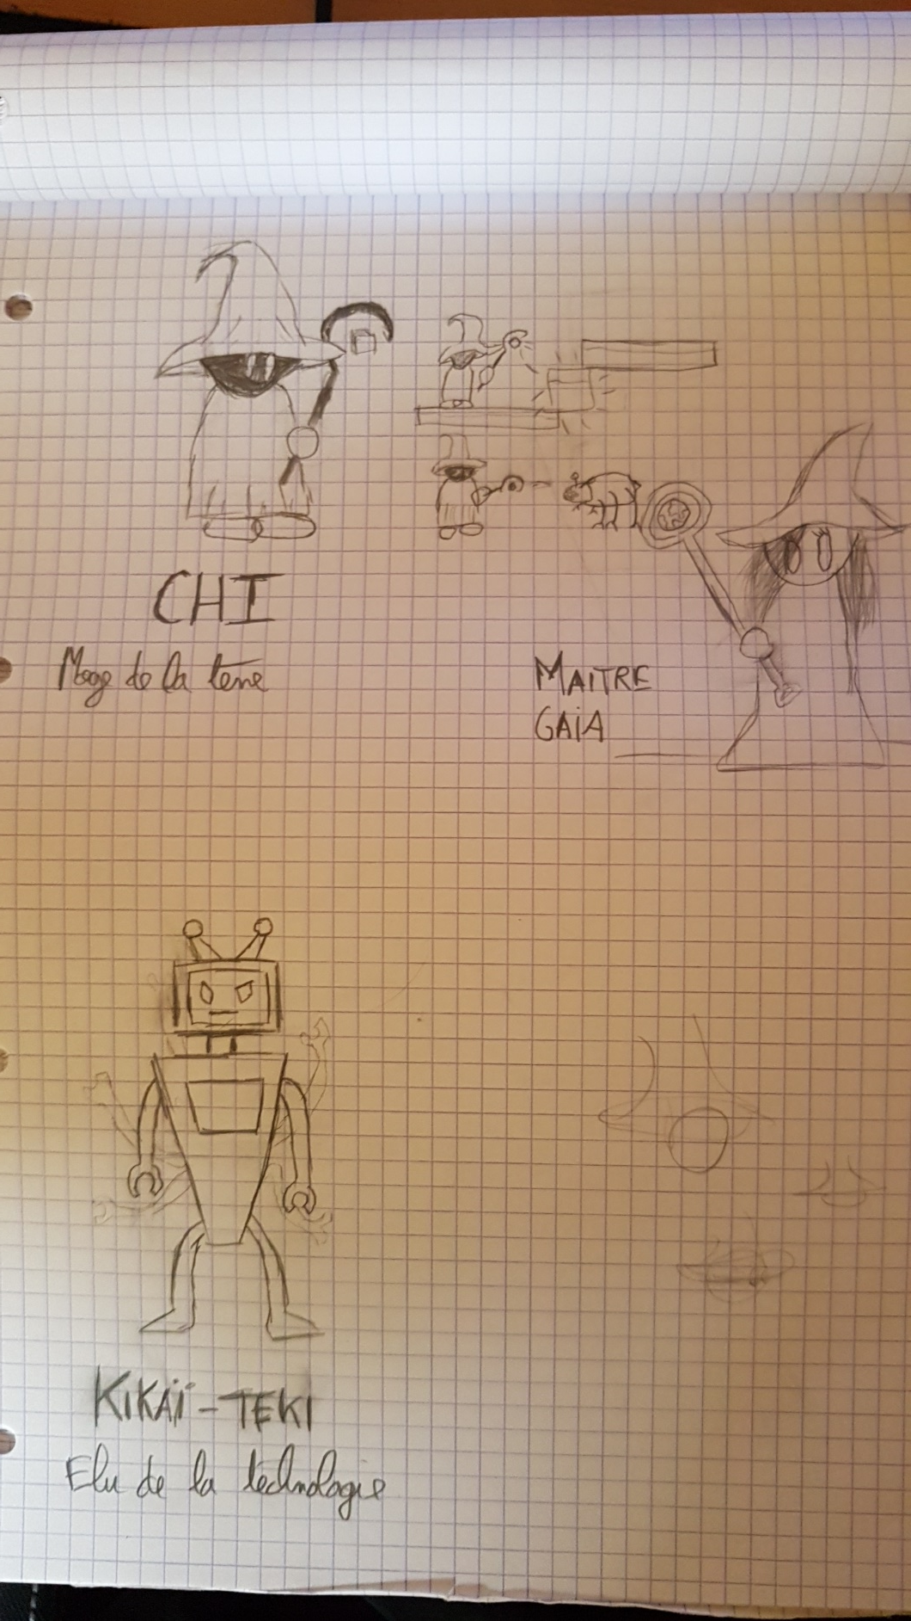

Recherche Graphique

Slide 5
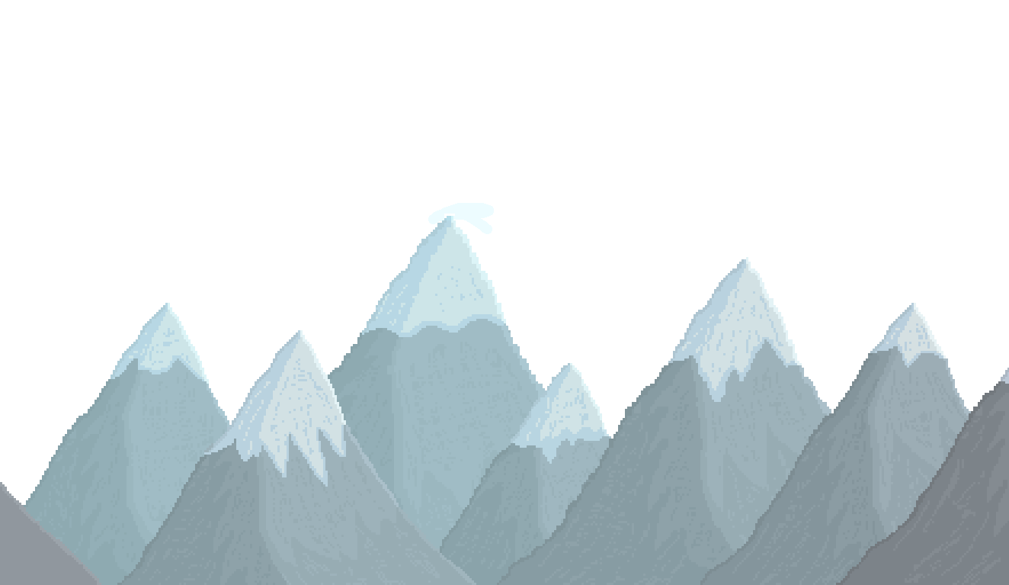
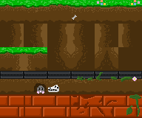




Elements graphiques
Fond du jeu :
Représente un paysage encore non touché par la technologie. Effet parallax pour donner une impression de profondeur
Plateformes:
Représente le monde dans lequel le joueur évolue. Deux ambiances : Naturel pour le début du niveau puis industriel pour le combat de boss
Ennemis :
Représente les trois ennemis du jeu : l’ennemi classique, la tourelle et le drone respectivement.
Objets :
Représente les différents objets ramassables dans le jeu : Potion de mana et rouage faisant office de clé

Slide 6






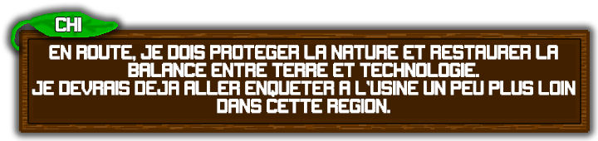
Elements d’interface
Interface de stats joueurs :
Montre les points de vie, le mana, l’inventaire et aussi le nombre de rouages (clés)
Interface de cooldown :
Montre au joueur le temps qu’il lui reste avant de pouvoir réutiliser ses pouvoirs (plateforme ou projectile)
Interface de dialogue :
Affiche les dialogues entre les différents personnages du jeu

Slide 7
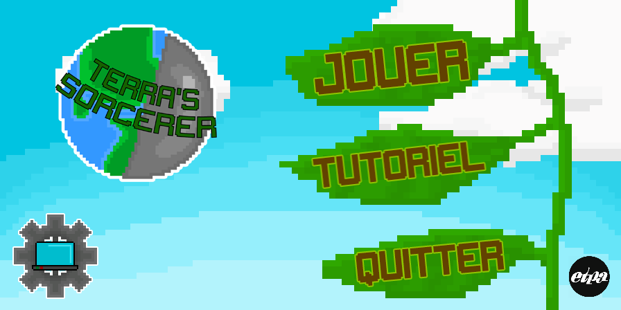
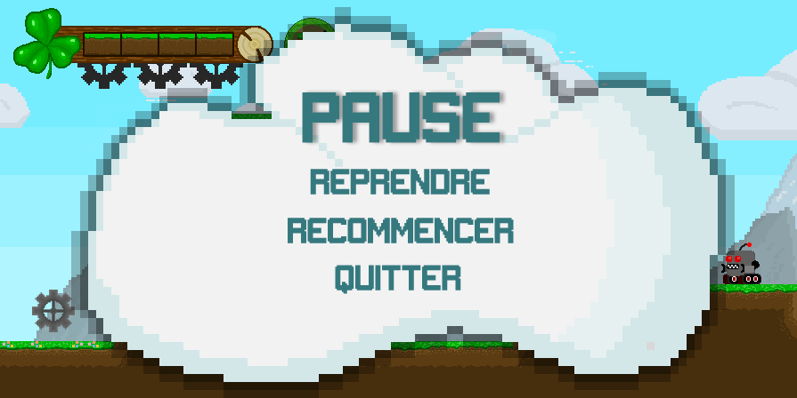
Elements d’interface
Menu Principal :
Permet d’accéder au jeu, au tutoriel et de quitter le jeu. On peut intervertir contrôle ordinateur/portable grâce au rouage.
Menu pause :
Permet de mettre en pause le jeu, de recommencer ou revenir au menu.

Slide 8
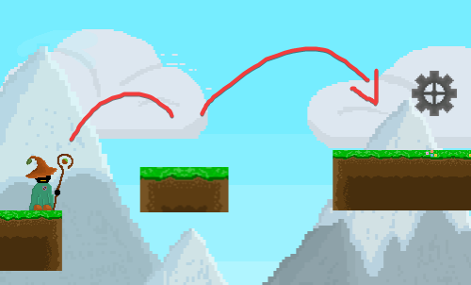
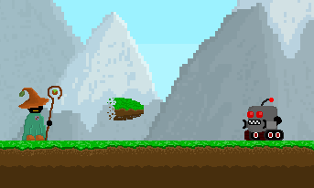
Gameplay
Creation de plateforme :
Permet de se créer des nouveaux passages dans le niveau. Peut permettre d’atteindre des plateformes non atteignable grâce à un saut normal et ainsi accéder à une clé ou autre objet.
Tir de projectile :
Permet de combattre les différents ennemis présents sur le niveau. Le joueur devra prévoir la vitesse de la balle ainsi que les comportements de l’ennemi pour eviter de se faire toucher.

Slide 9
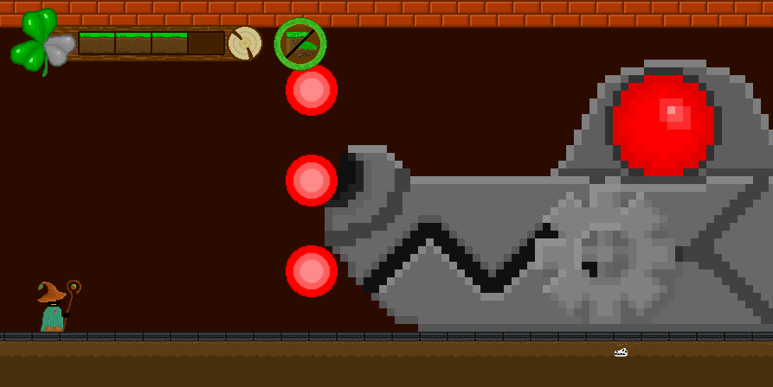
Gameplay
Combat de boss :
A la fin du niveau, le joueur affrontera un ennemi plus puissant que d’habitude. Celui-ci aura des paternes spécifiques que le joueur devra apprendre si il veut pouvoir le vaincre. Il devra utiliser toutes les capacités apprises de l’avatar.

Slide 10
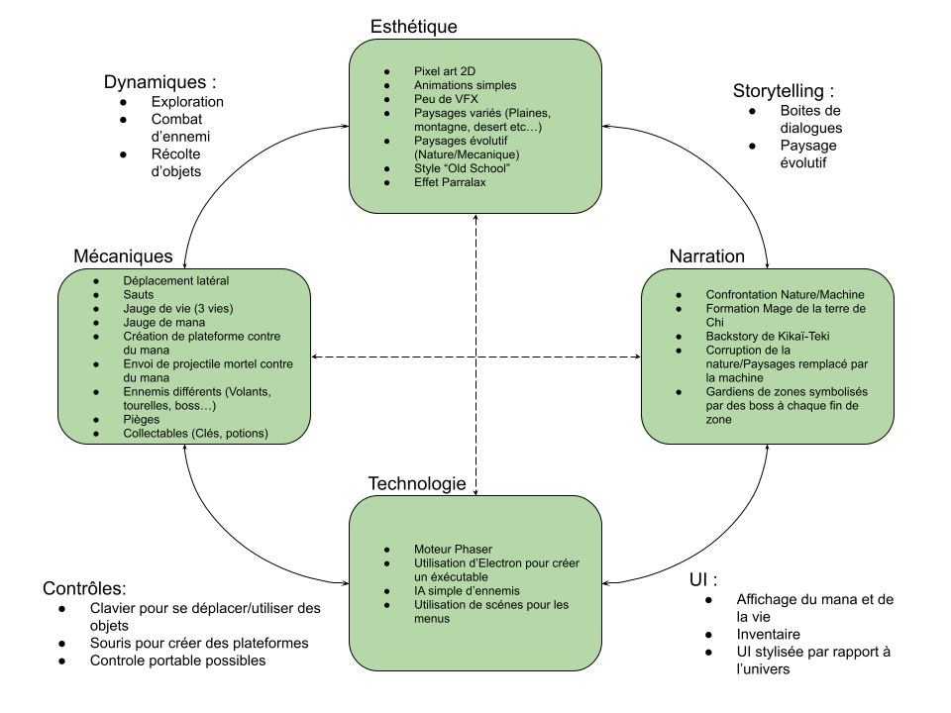
Tetrade Elementaire

Slide 11
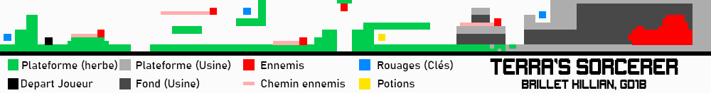
Level Design
Difficultés de level design :
Equilibrer l ’usage du mana
Ajuster le nombre d’ennemi
Ajuster la difficulté du boss
Créer des obstacles infranchissables sans l’usage de mana
Placement des différents items (Clés, potions…)

Slide 12
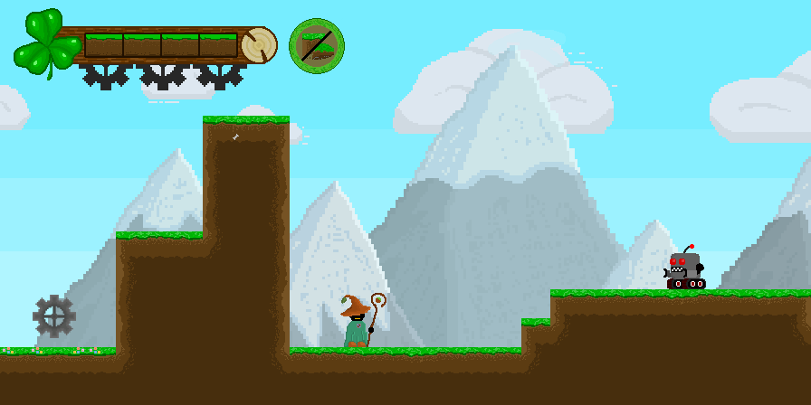
Capture d’ecran du jeu

Slide 13
Pistes d’ameliorations
Level design plus élaboré
Création d’autres niveaux avec des nouveaux obstacles (ennemis, pièges etc…)
Animations de personnage
Refonte graphique du boss
Version portable jouable à 100%

